Slide 1
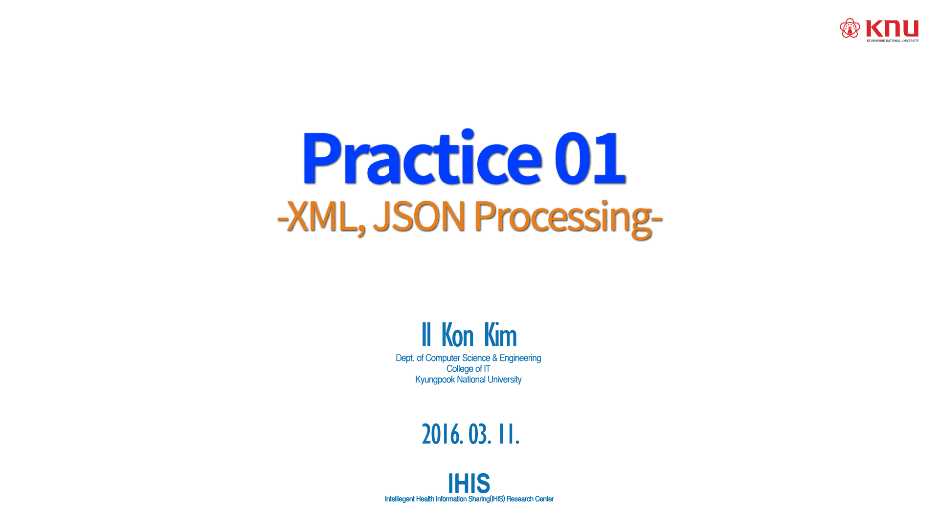
Practice 01 XML, JSON Processing
2016.03.11

Slide 2
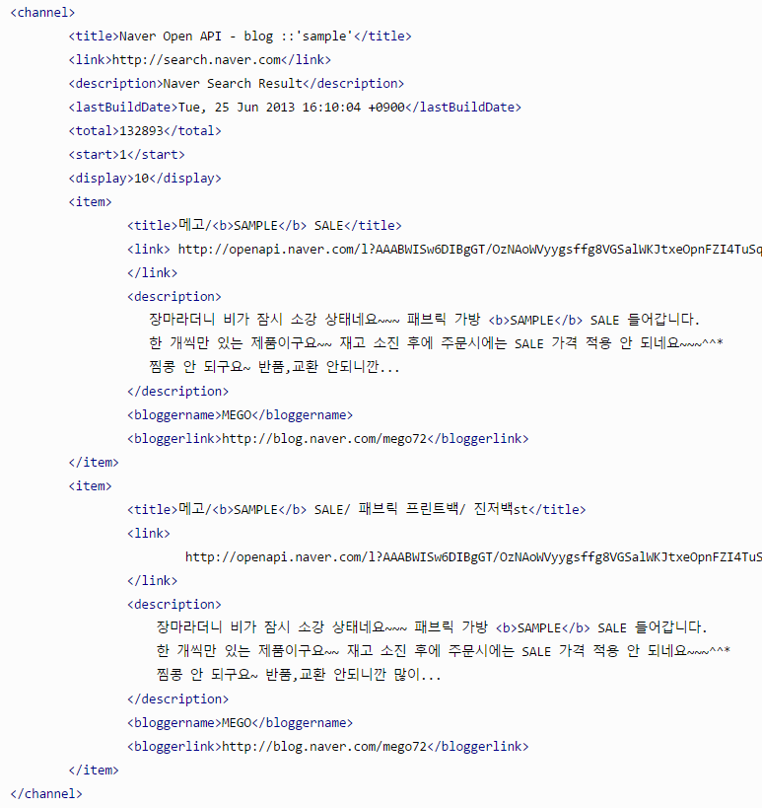
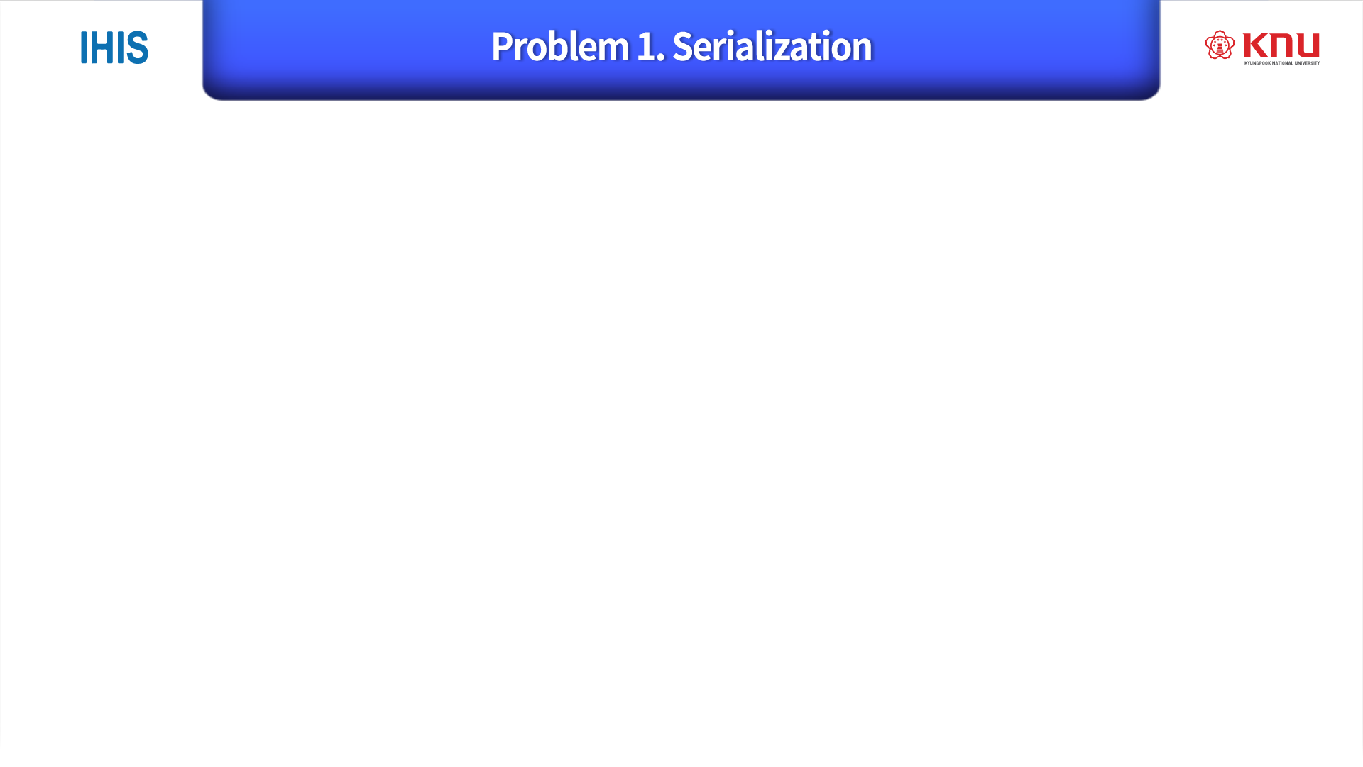
주어진 XML과 동일한 파일을 출력하는 코드를 작성하시오.
첨부파일
Prcatice01_serialization.xml

Slide 3
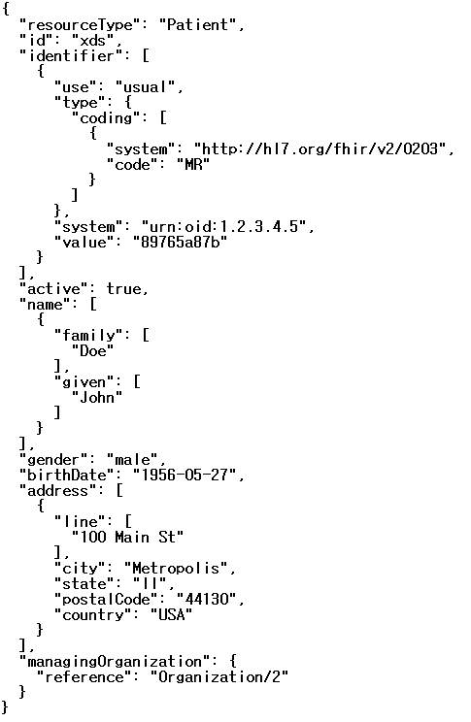
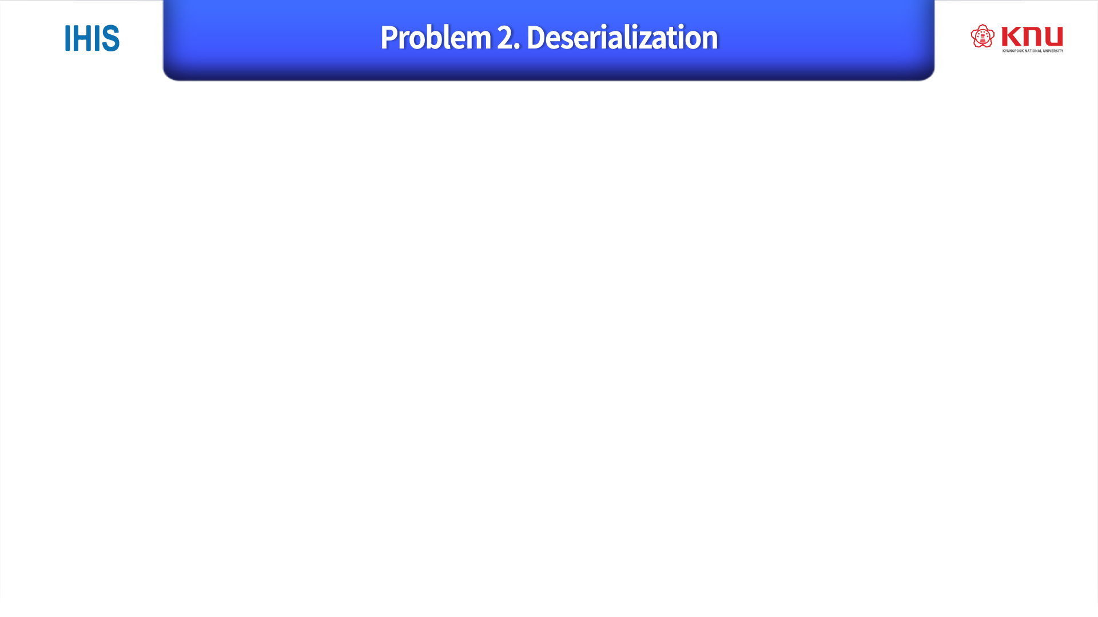
주어진 JSON파일을 이용하여 다음과 같이 출력하시오.
첨부파일
Practice01_deserialization.json

